Slide 1
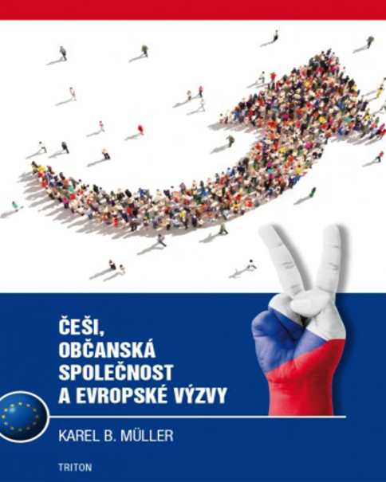
občanská společnost v českém kontextu struktura setkání:
Občanská společnost (v ČR) současnost a kořeny
Eroze demokracie
21. 3. 2026 český politický systém www.karelmuller.eu

Slide 2
Občanská společnost mezi rodinou a sférou politické moci
3. empirické pohledy na občanskou společnost
Perspektiva sociální diferenciace
Univerzalizující média moci (Niklas Luhmann)
Klientelismus & liberalismus
Patronáž & instituce
Kníže/patron
Klient
Dar
Závazek
Podřízení
Tradice
Politická moci (stát) důvěryhodnost
Rodina a intimita
láska
Veřejnost vědění
Trh
peníze
  Občanská společnost
Veřejná sféra
Soukromá sféra

Slide 3
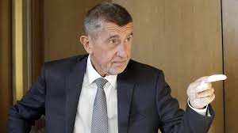
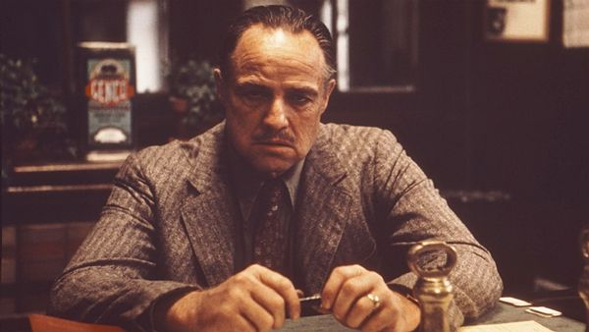
Clientelism & oligarchization > state capture
(from 2013 to 2021, and 2025 on)

Slide 4

Francis Coppola, Godfather
1972, 1974, 1990

Slide 5
Conflict of Interests
Political Power
Reputation
Family
Love
Civil Society Knowledge
Market Money

Slide 6
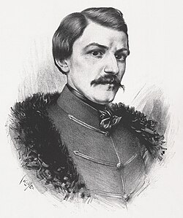
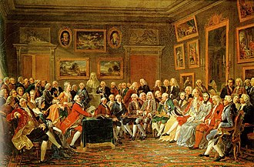

Veřejná Sféra/občanská veřejnost
Jürgen Habermas, Charles Taylor …
Mimo-politická (x politická sféra)
Sekularizovaná 1962
Kritická
Rovnostářská
Otevřená
Transparentní
Racionální
Dialogická
Osvojování si veřejné kritiky!
Karel Havlíček Borovský !!!
Dvojí pojetí veřejného mínění
Veřejné mínění (produkt reflexe, produkt diskuse; aktivně sdílený konsenzus)
Veřejné mínění (agregát soukromých názorů; diktatura názorů; každý má svojí pravdu)
Coffee house, salóny, stolní společnosti, měšťanské/ řemeslnické besedy …

Slide 7
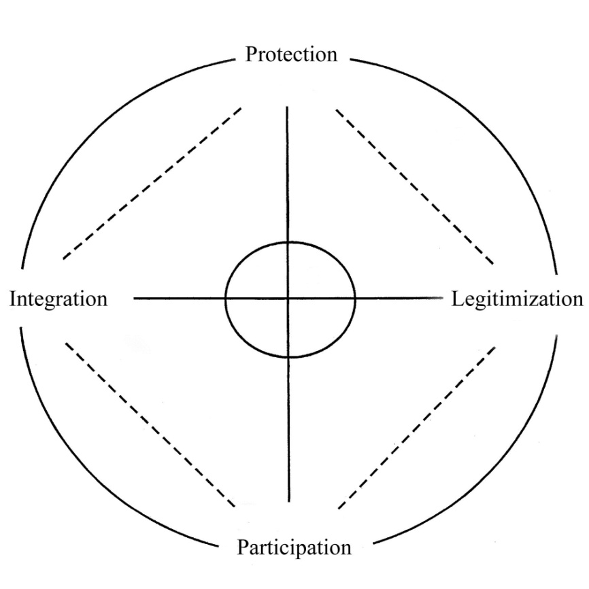
občanská společnost a její „funkce“ normativní pohled
Funkce
Rizika (třeba umenšovat)
Zneužívání moci, ale i slabý stát …
Pasivita, apatie, ale i nadbytek participace
Krize důvěry, ale i nekritická důvěra
Atomizace, anomie, ale i nacionalismus

Slide 8
Jak posilovat občanskou společnost
Ochranná funkce
  Férová pravidla, soutěž, dělba a omezování moci
  Ochrana, podpora opozice, kontrolní výbory, svoboda slova
  Média – pluralita zdrojů, nezávislá radniční periodika
  Péče o hodnoty právního státu a lidská práva
  Participační funkce
  Volební, nevolební; věcná, střídmá, smysluplná kampaň
  Struktura otevřených příležitostí (hodiny, kanceláře, informovanost, komise, výbory, přístup do médií)
  Participační inovace (rozpočet, deliberativní fóra, referenda)
  Výchova k aktivnímu občanství, gramotnost, skills/kompetence
  Právo na občanskou neposlušnost

Slide 9
Legitimizační funkce (krize důvěry)
Volby, dělba a omezení moci
Včasná informovanost, konzultace (i opakované)
Transparentnost (rozklikávací rozpočet)
Přístupové body, vstřícná komunikace
Vyvarovat se arogance, přehlíživosti, vrchnostenství, papalášství
Integrační funkce (atomizace, anomie)
Rodinná politika, ontologické bezpečí a péče o děti, potírání domácího násilí…
Podpora škol a školek (finanční, materiální, symbolická)
Podpora spolkového života: legislativa, granty …
Péče o bezpečí, veřejný prostor, hřiště, parky …
Zajištění bezbariérovosti, podpora sociálně slabých, ohrožených, vylučovaných…

Slide 10
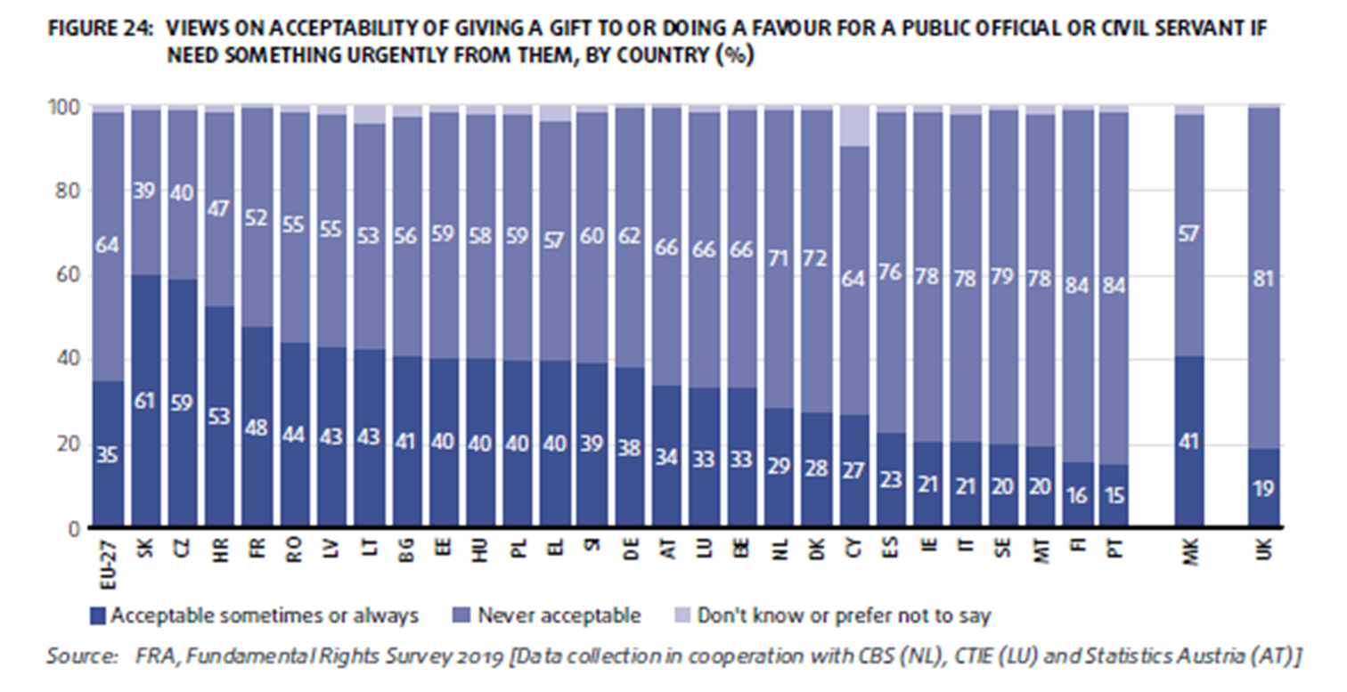
Klientelismus x liberalismus neformální x formální pravidla

Slide 11
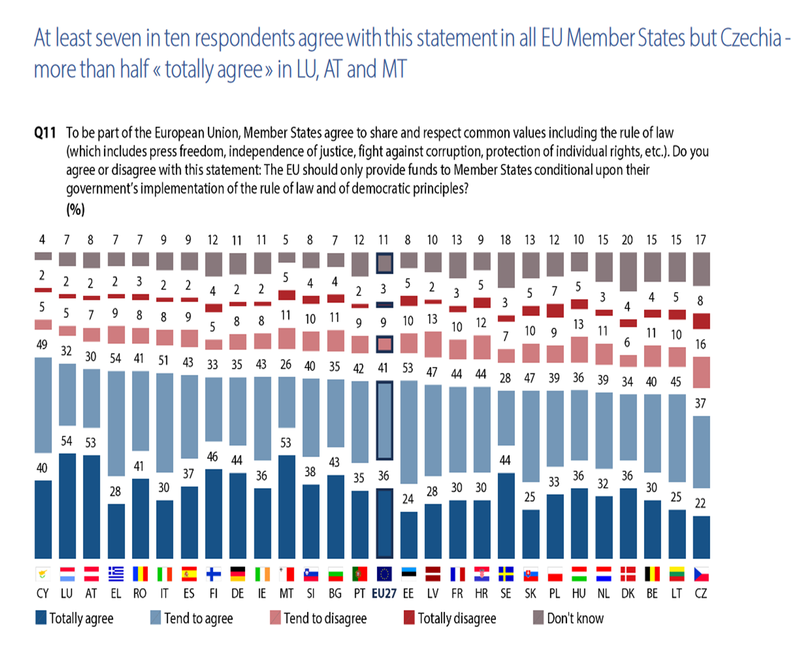

Slide 12
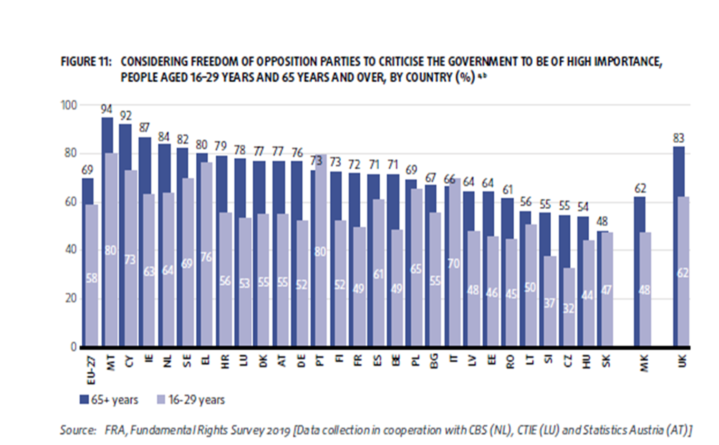
Politická modernita, role a legitimita opozice

Slide 13
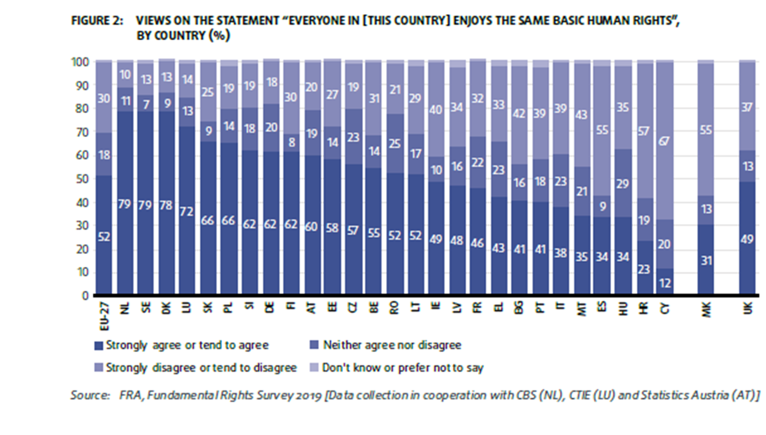
Ochrana Lidských práv

Slide 14
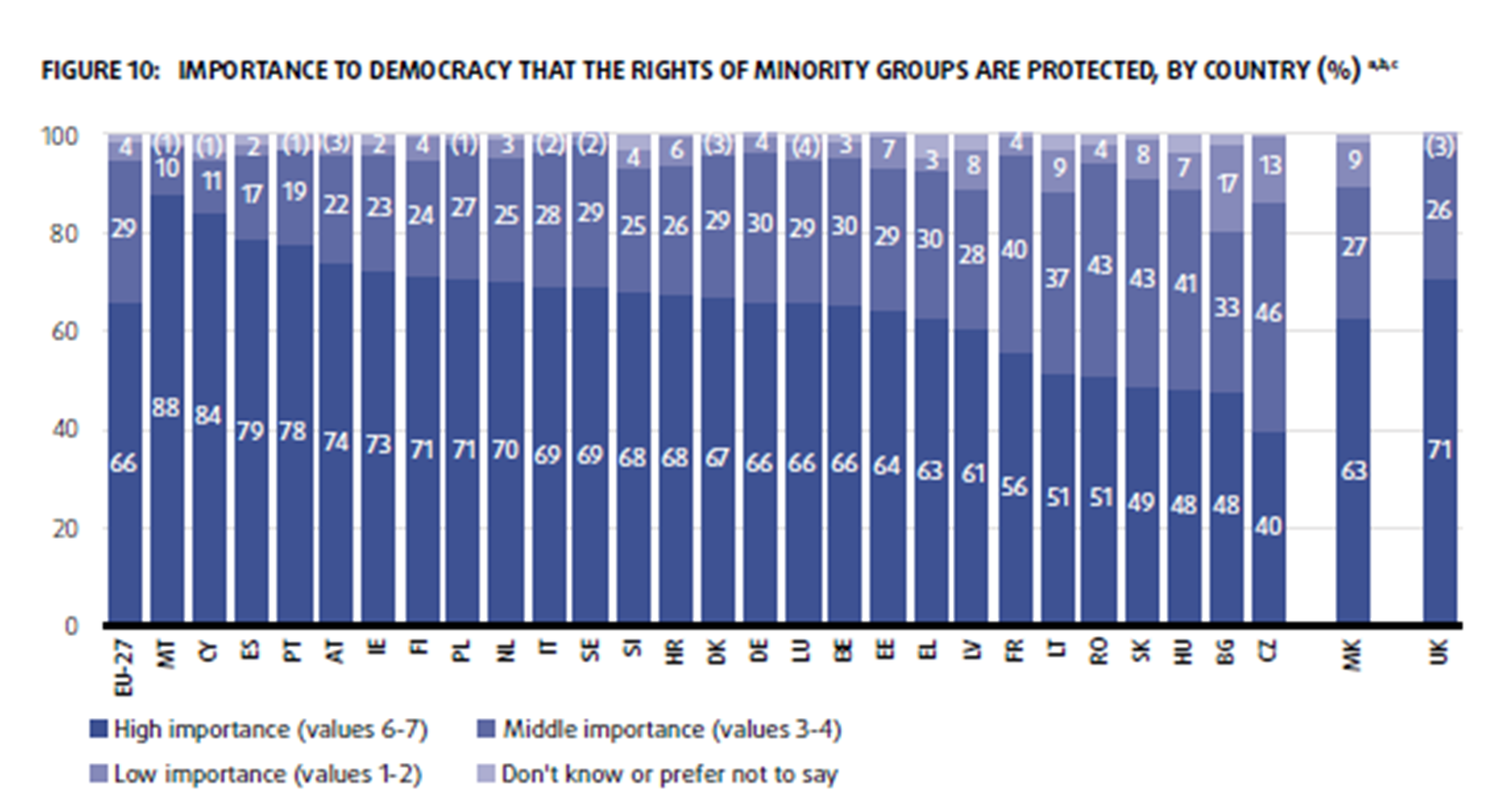
Ochrana menšin

Slide 15
Index vnímání korupce (TI)

Slide 16
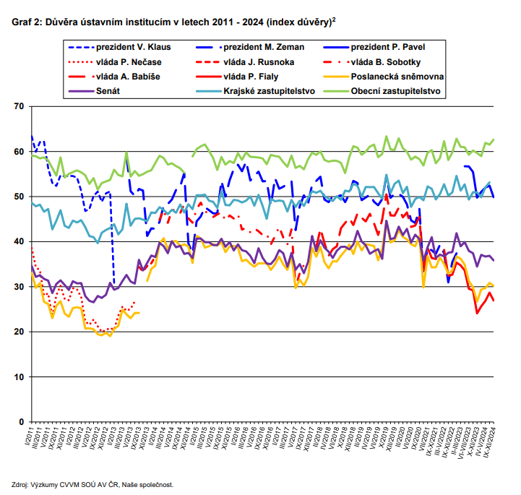

Slide 17
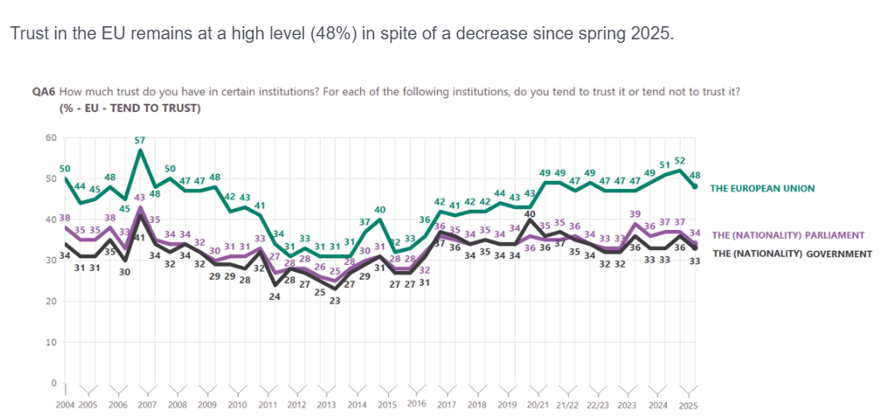
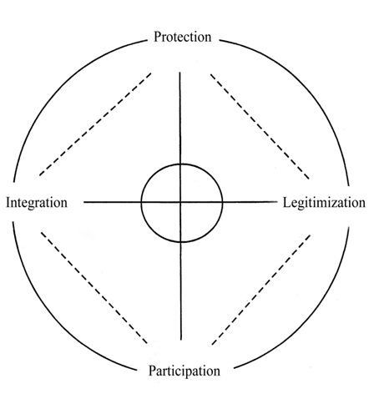


Slide 18
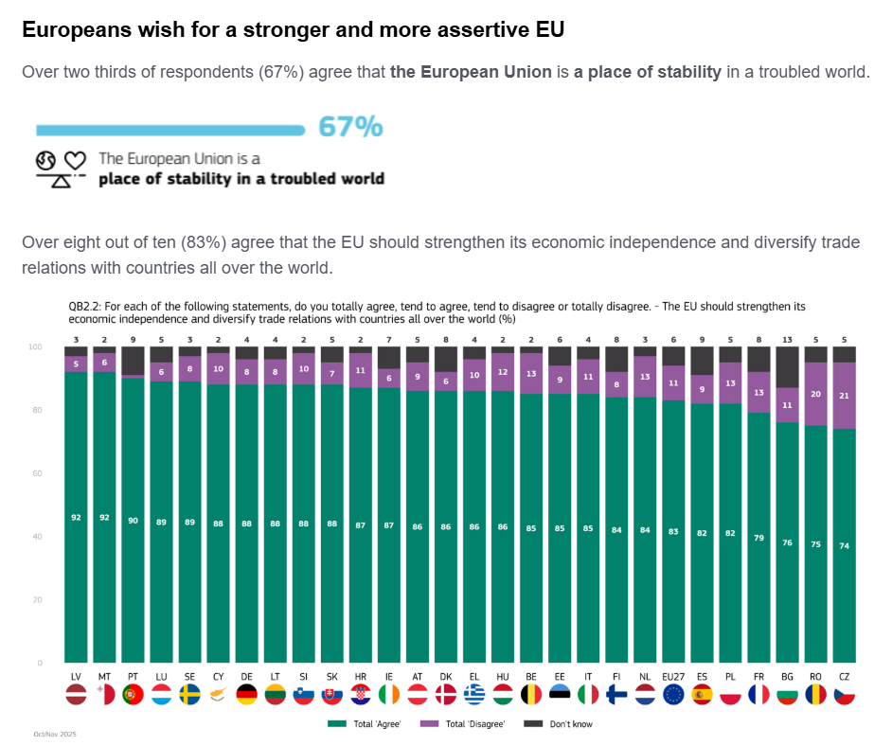

Slide 19
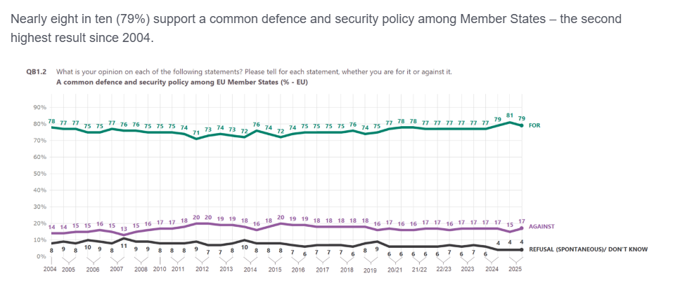


Slide 20
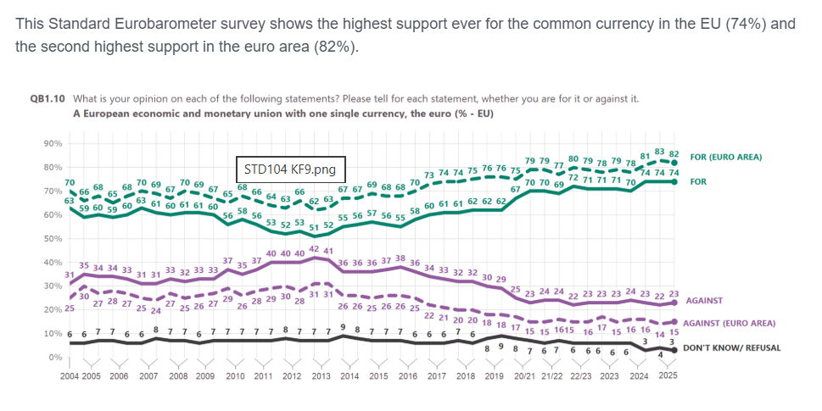

Slide 21
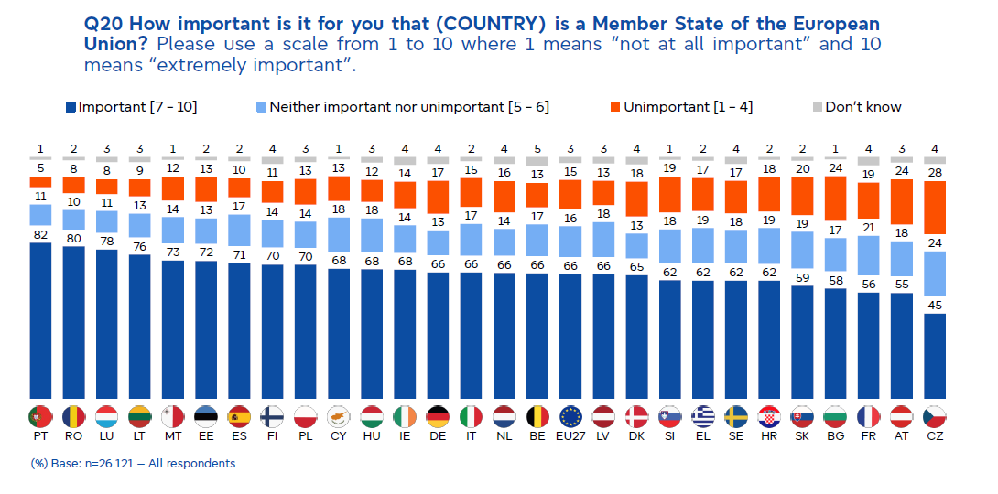




Slide 22
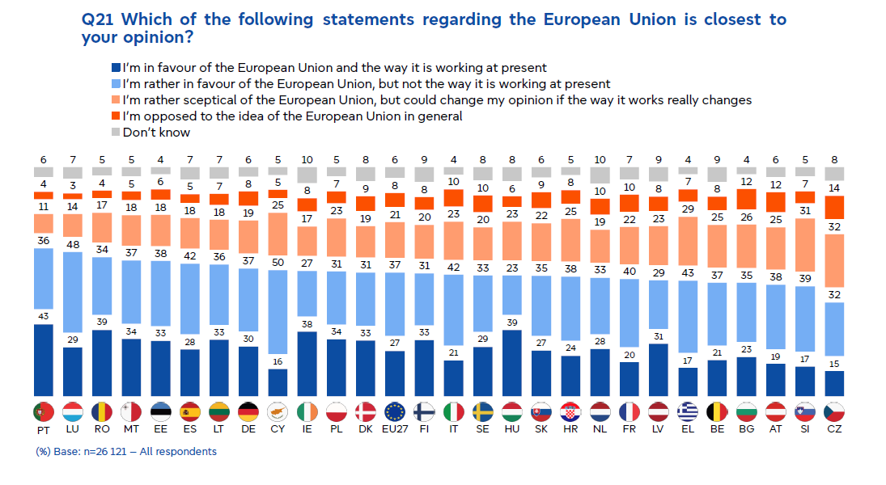
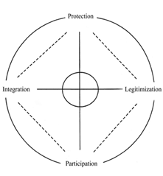

Slide 23
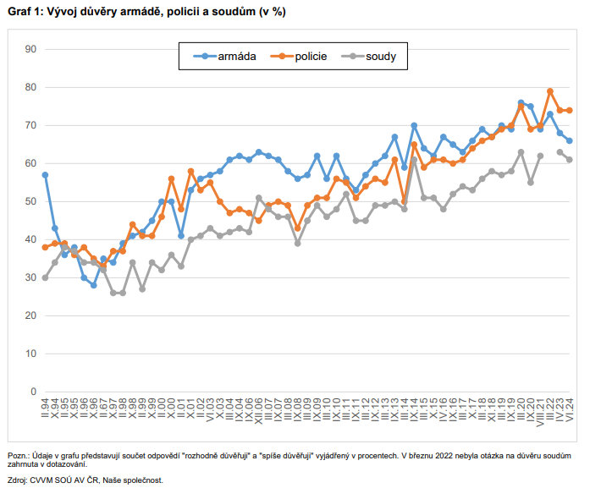

Slide 24
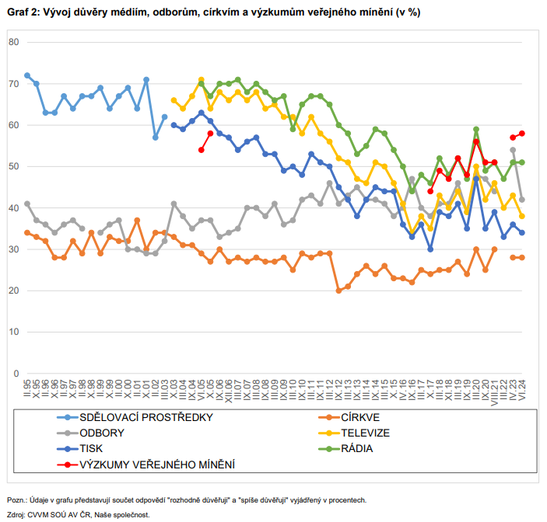
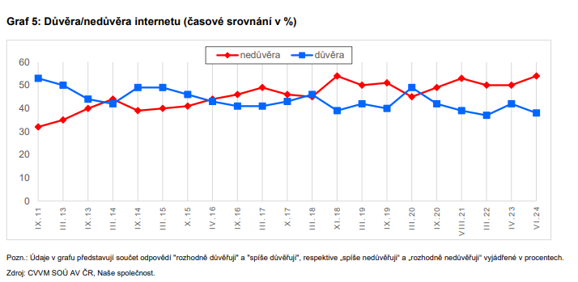
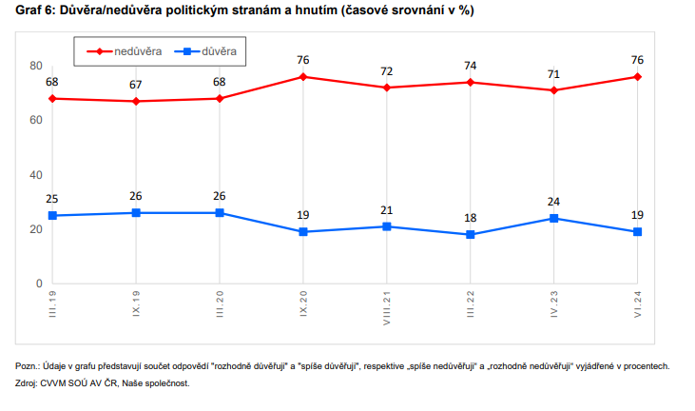

Slide 25
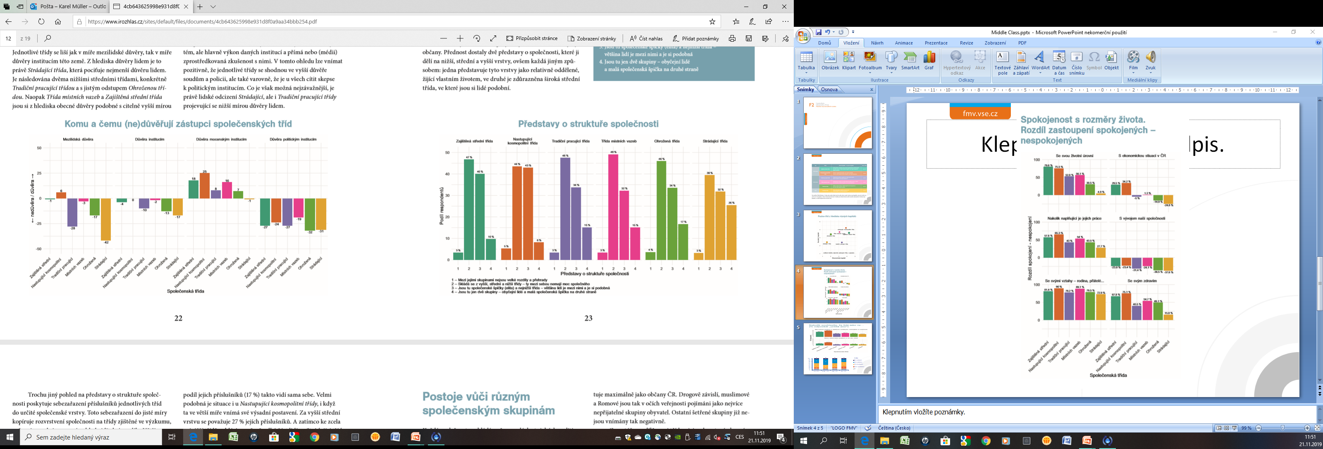
Rozděleni svobodou, 2019 český Rozhlas

Slide 26

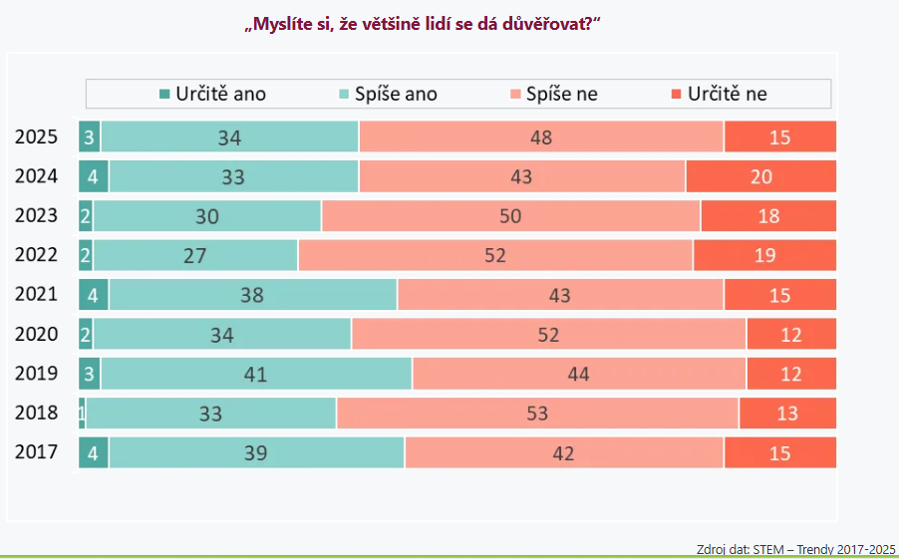


Slide 27
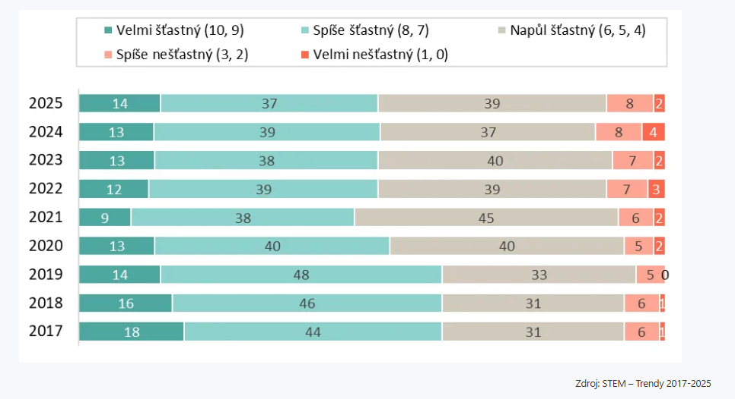

Slide 28
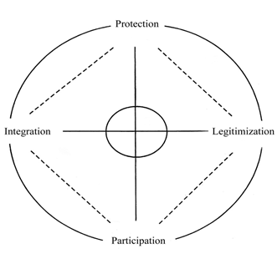
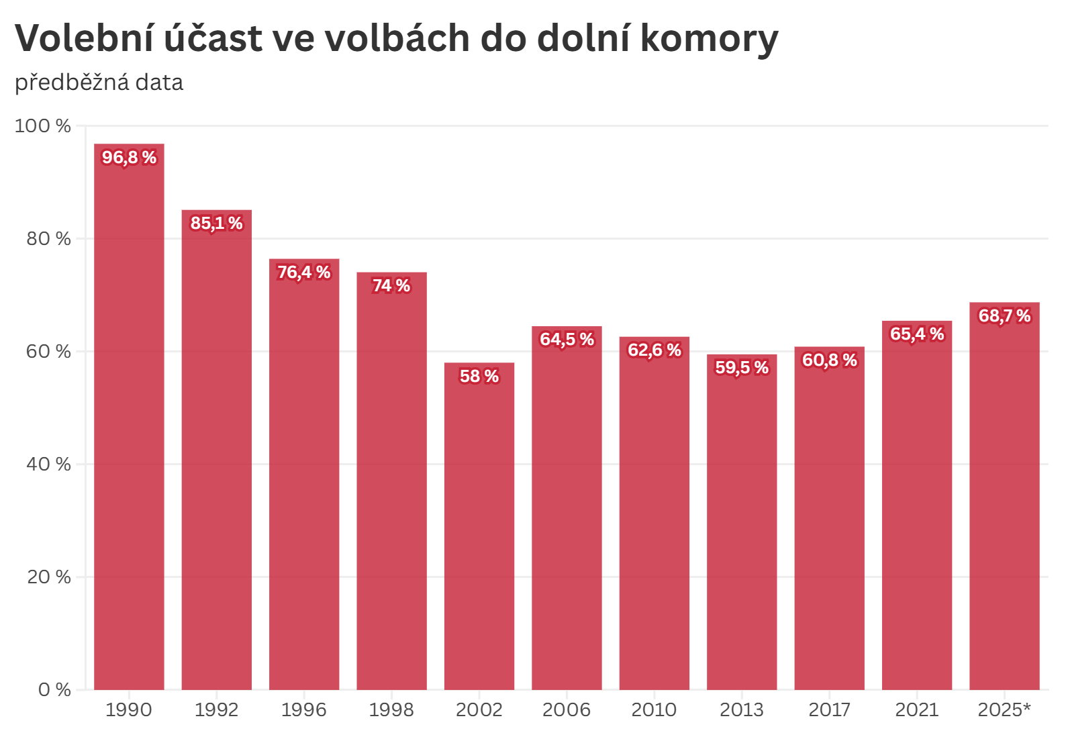

2025 byla účast 68,95%

Slide 29
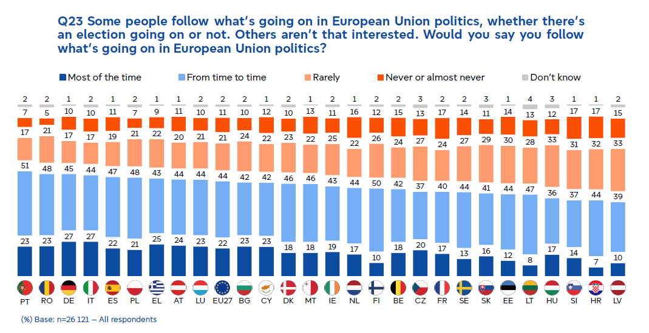

Slide 30

Česká Občanská společnost a její kořeny

Slide 31
PHASES & MILESTONES
1989 – Presence, 1993 (Break up of Czechoslovakia) (36 years)
1968 – 1989 normalisation) (21 years)
1948 – 1968 (personality cult and time of thaw) (20 years)
1945 – 1948 (towards Sovietization)
1939 – 1945 (WWII)
1938 – 1918 (1st republic) (20 years)
1914 – 1918 (WWI)
1860 – 1914 (Habsburg state) (54 years)
1848 – 1860 (Civil revolutions and its aftermath)
Free, Semi-free, Not free, War time

Slide 32
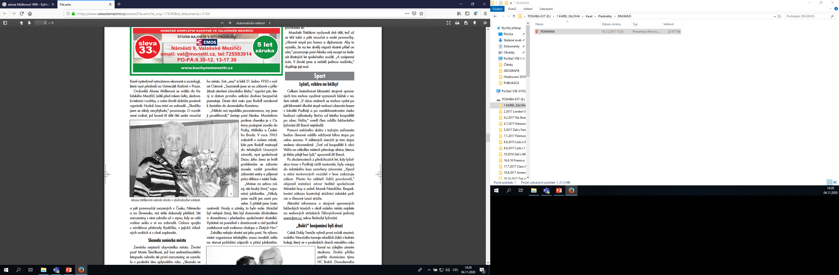
Aloisie Müllerová (moje drahá babička)
(*1909 – †2011)
Aloisie Sommerová (Ludvík Sommer, shopkeeper, her father died in the WWI)
1909 (born in Hapsburg Empire in Moravia)
1918 (10 years old – Czechoslovakia)
1938 (30 years old – 1st break up of Czechoslovakia)
1939 (Annexation – Protectorate Böhmen und Mahren)
1945 (36 year old – Renewal of Czechoslovakia)
1948 (Communist Coup)
1968 (60 years old – Prague Spring)
1989 (80 years old – Velvet Revolution)
1993 (2nd Break up Czechoslovakia)
2004 (Czechia joined the EU)

Slide 33
Češi coby stateless society
Modernisté (konstruktivisté) a esencialisté (primordialisté)
Typologie národotvorných hnutí
Miroslav Hroch (V národním zájmu, Národy nejsou dílem náhody)
Ernest Gellner (Národy a nacionalismus, Nacionalismus)
4 časové zóny formování národních států v Evropě

Slide 34
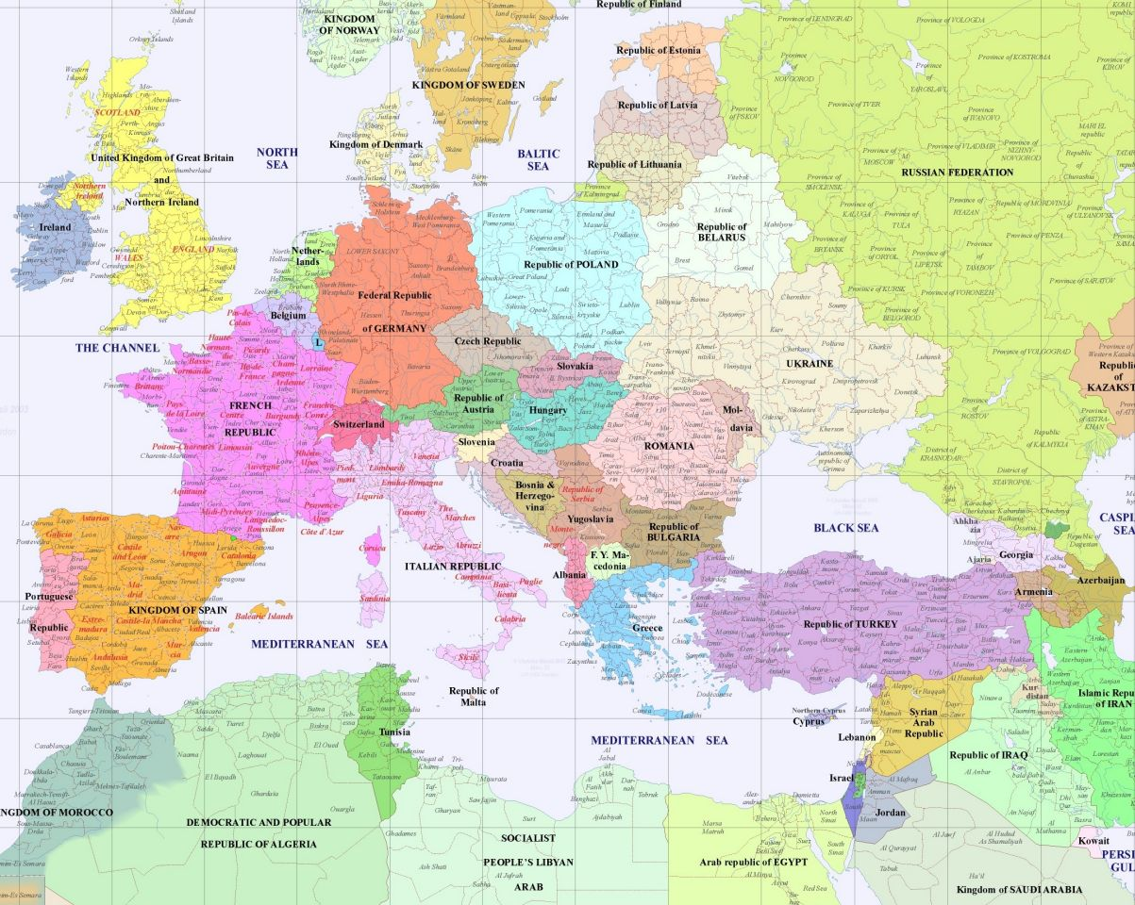
4. ZÓNA (CEE po 1989)

Slide 35
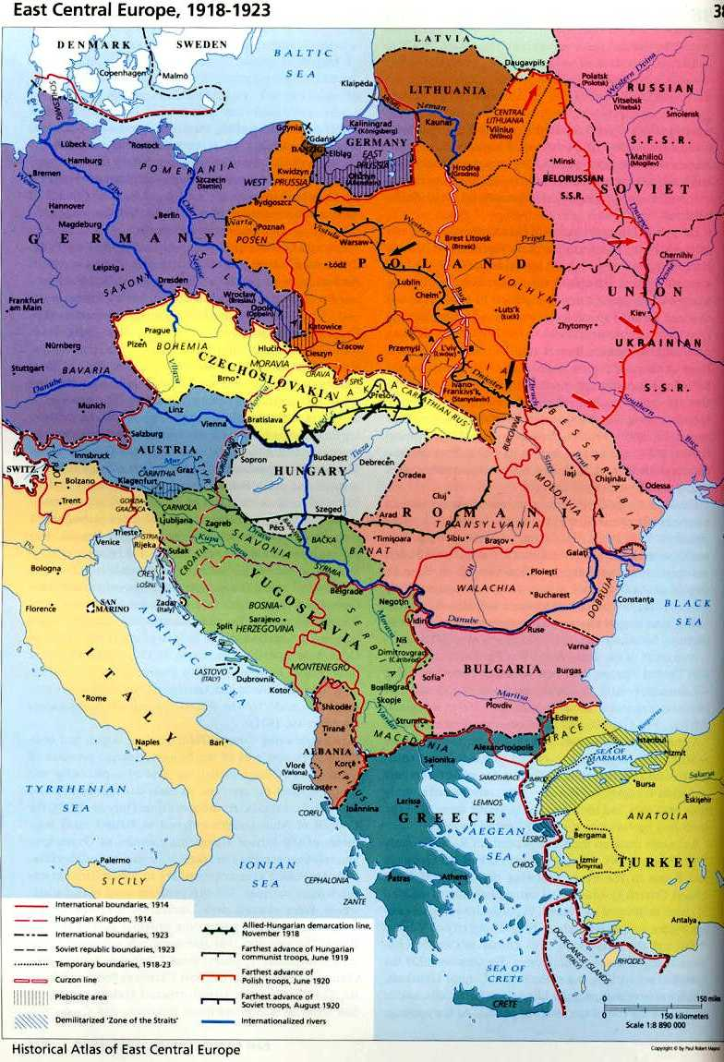
3. ZÓNA
(CE po 1918

Slide 36
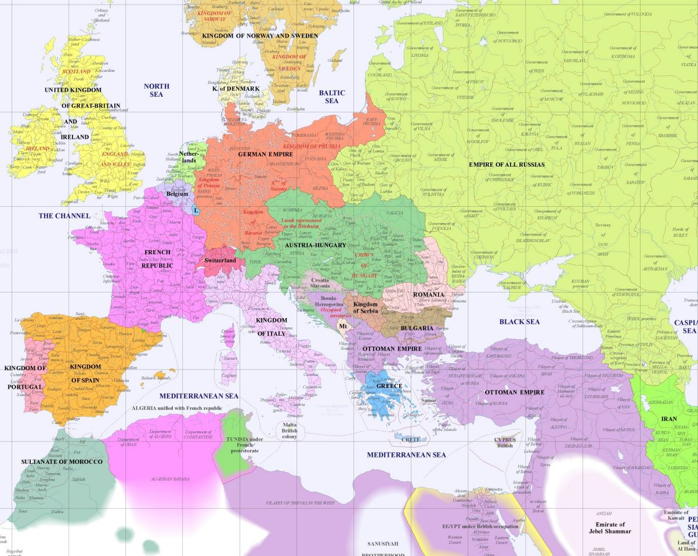
2. ZÓNA (Německo, Itálie po 1871, 1861)

Slide 37
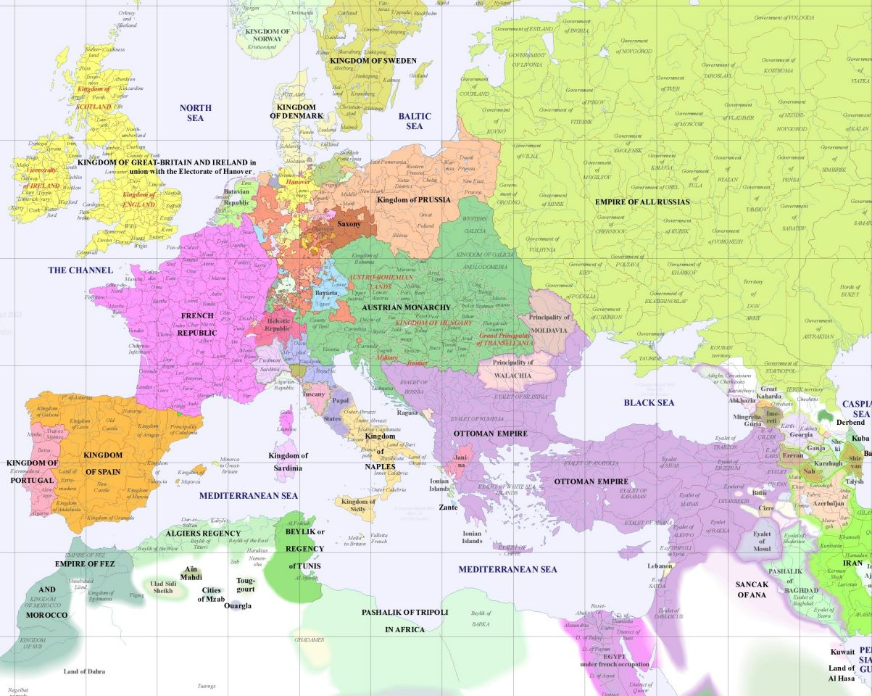
1. ZÓNA (před VFR)

Slide 38
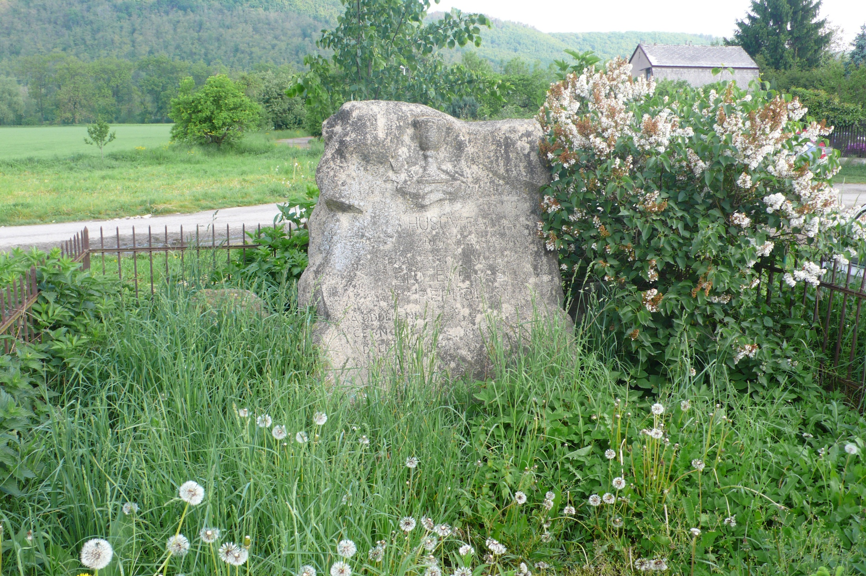
Pomník k založení 1. republiky,
měst. část Praha-Lipence, cca rok 2000
https://www.researchgate.net/publication/324439341_Analyza_ceske_institucionalni_kultury_Promeny_hranic_mezi_soukromou_a_verejnou_sferou_v_podminkach_kazdodennosti_a_svatecnosti_od_poloviny_19_stoleti_do_soucasnosti

Slide 39
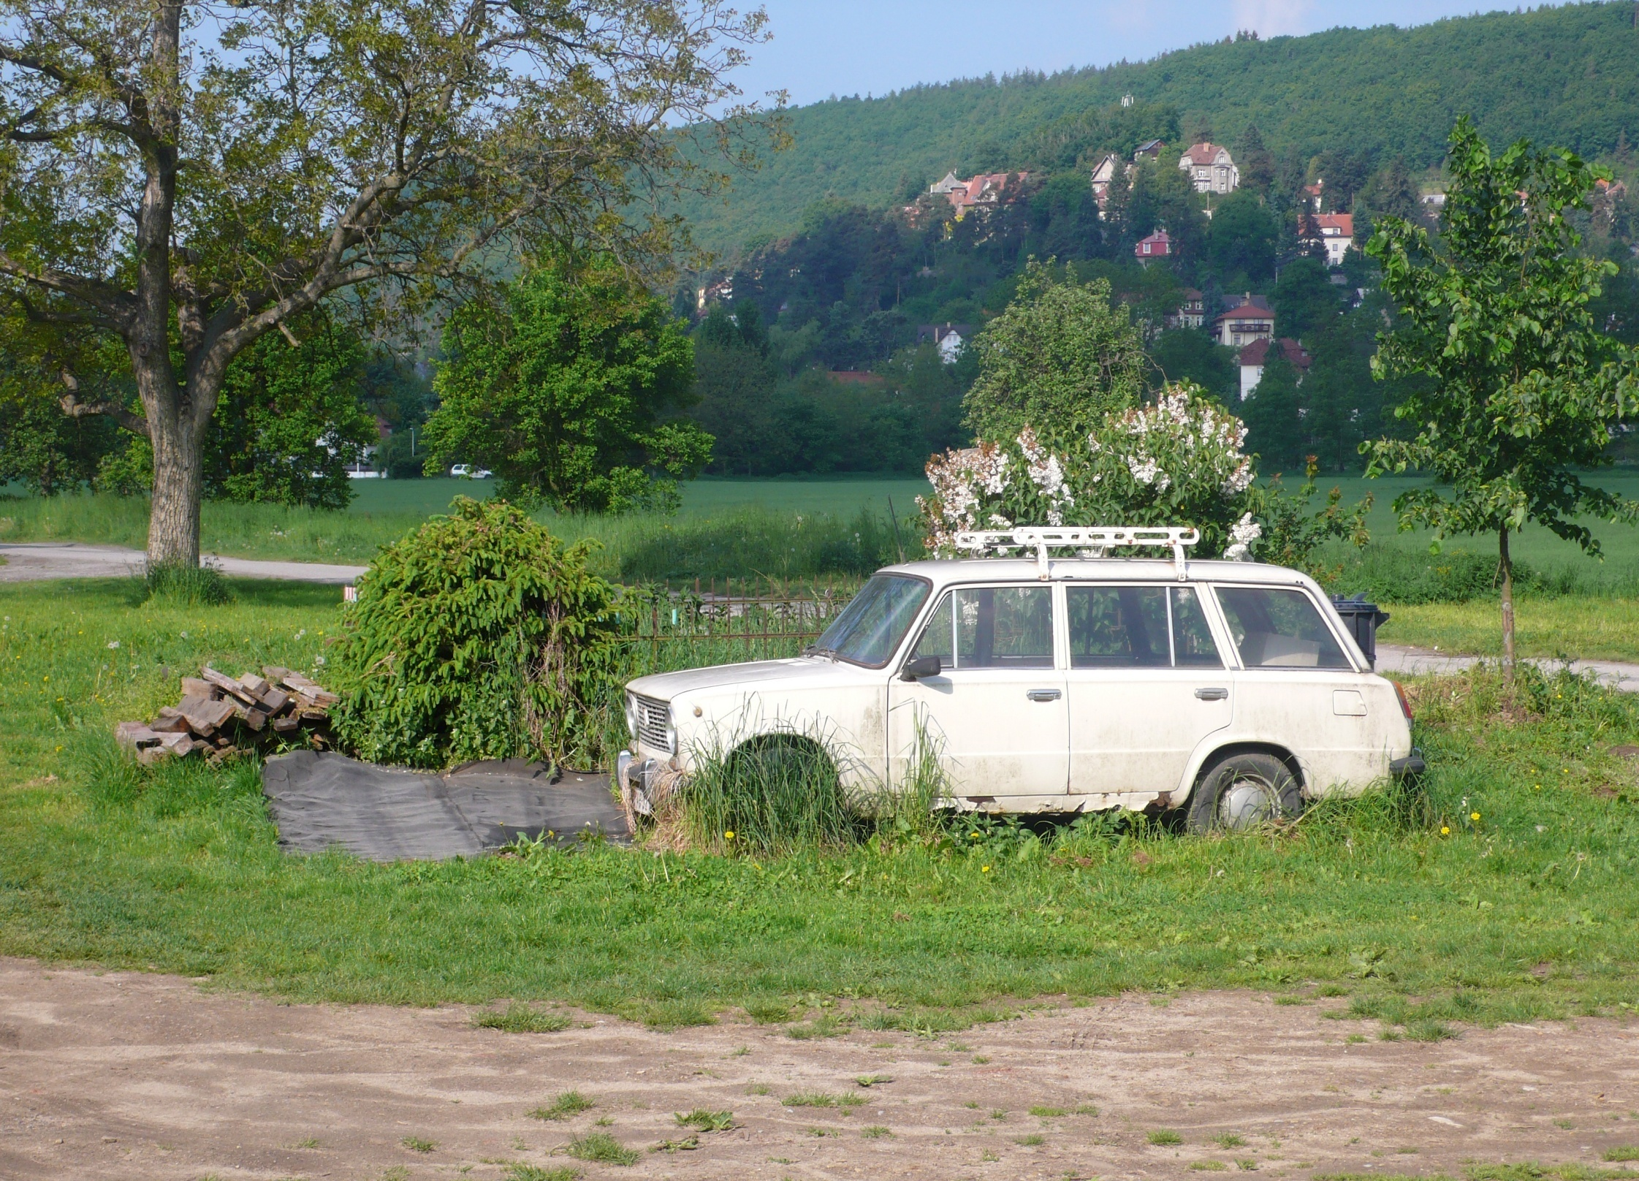

Slide 40
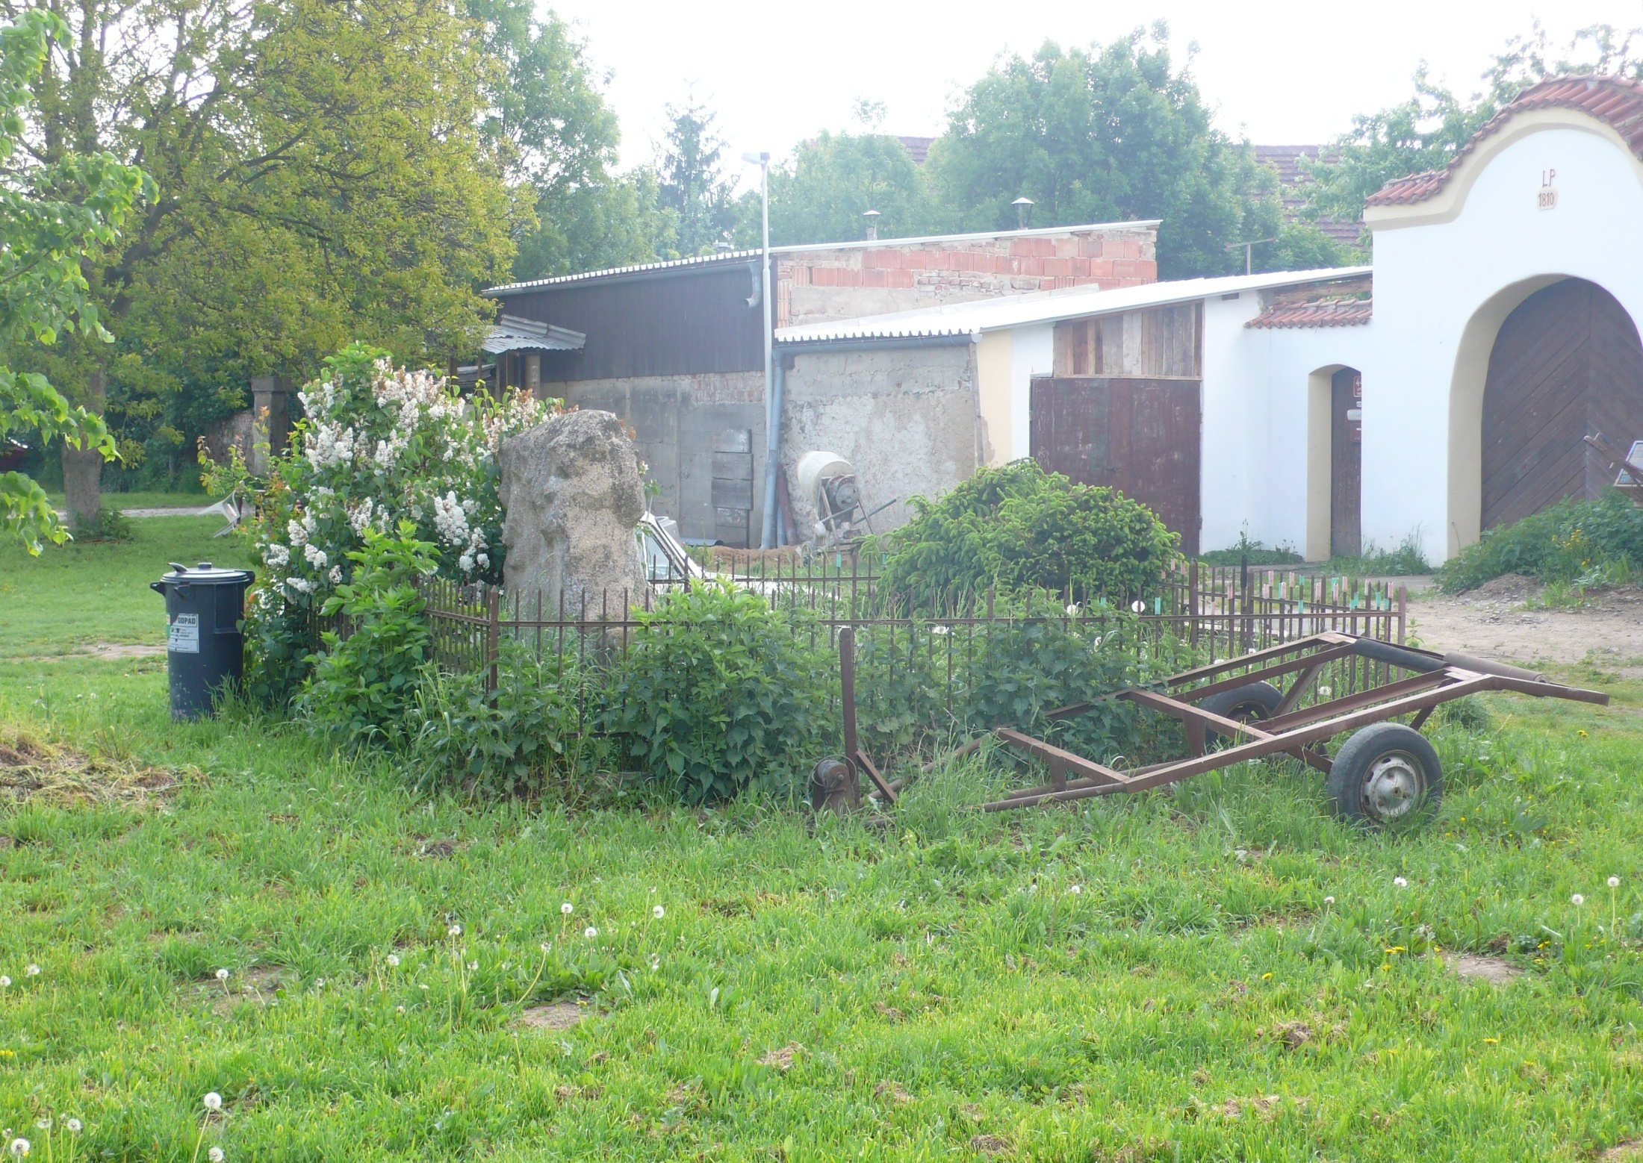

Slide 41
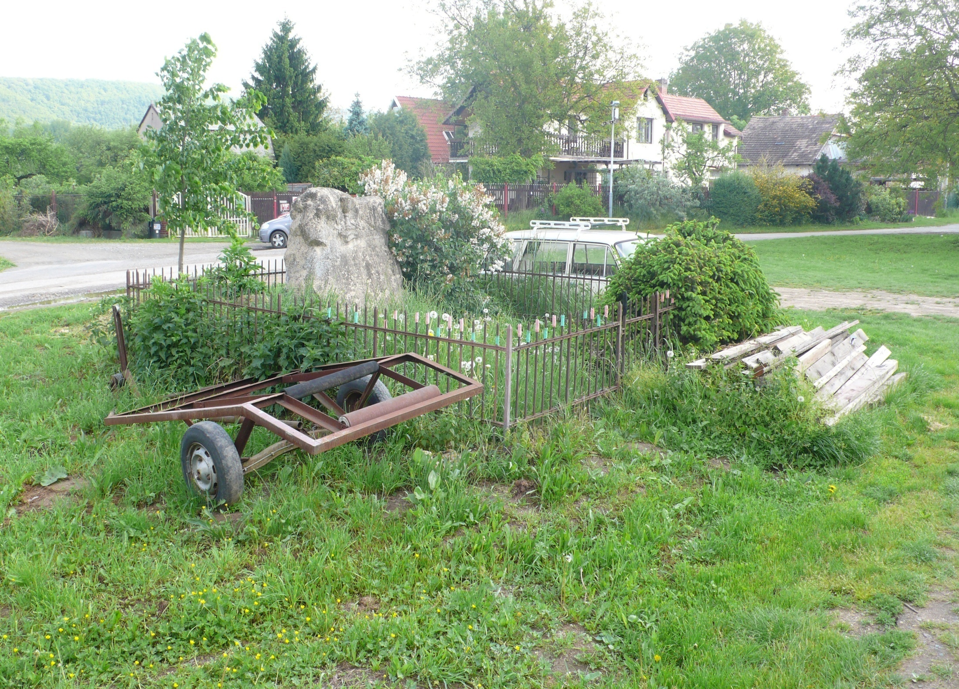


Slide 42
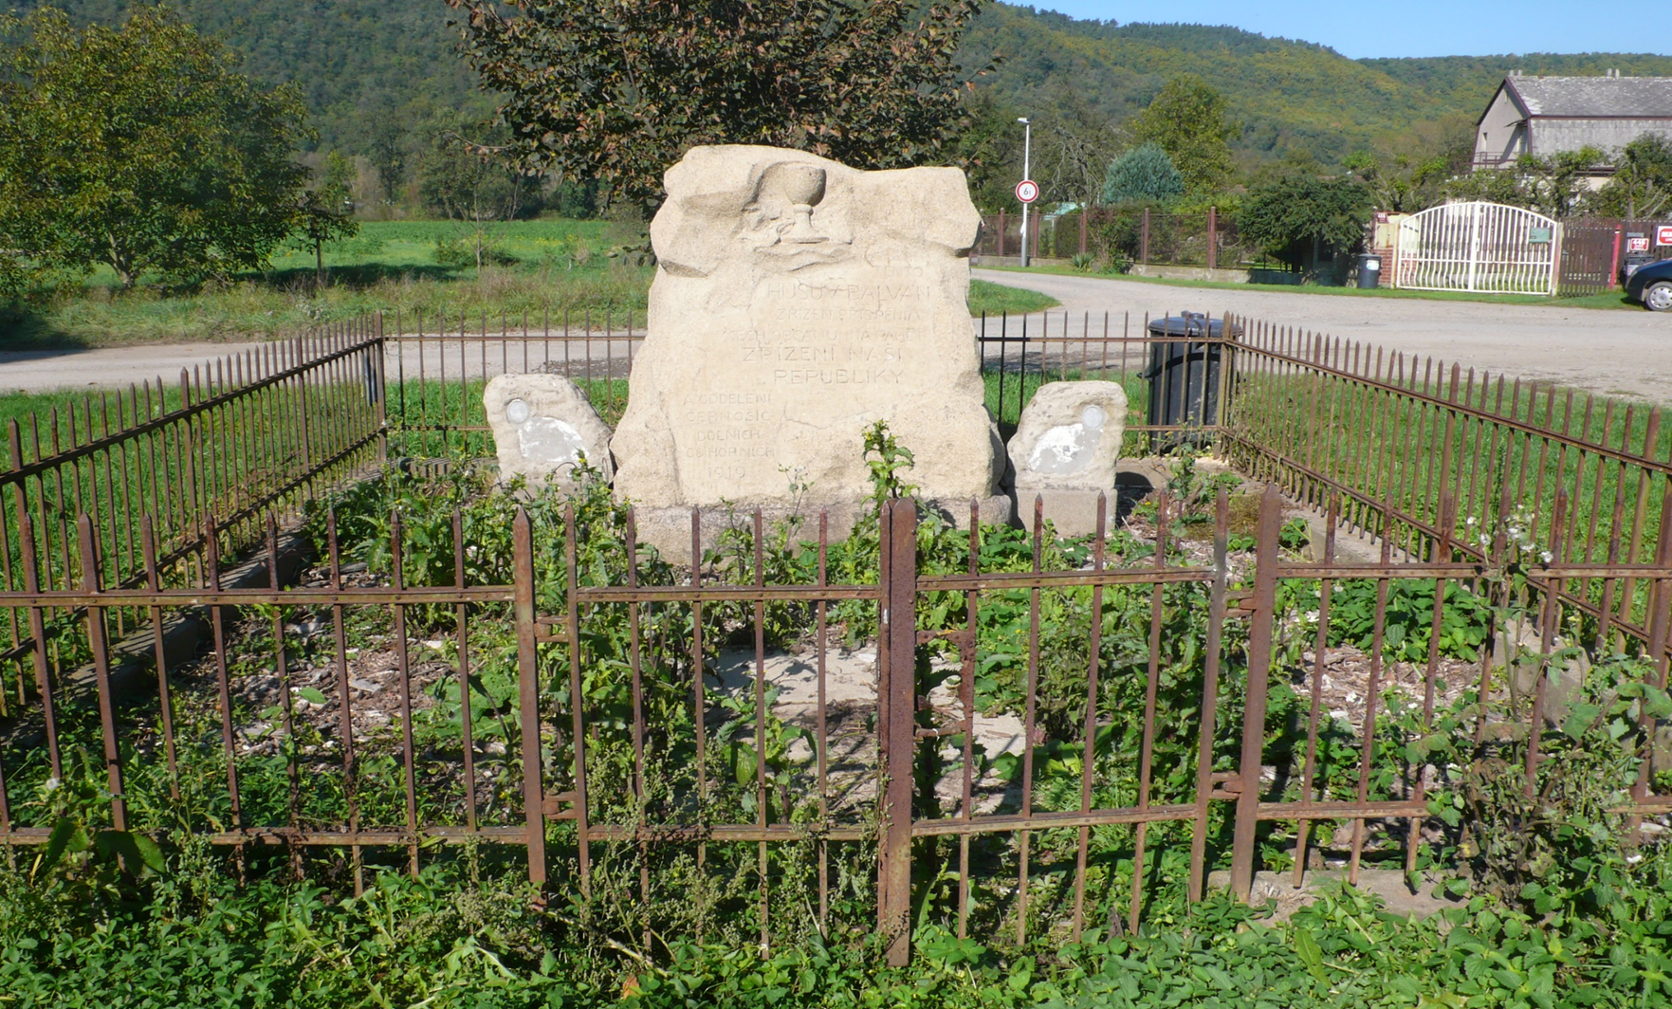
2006

Slide 43
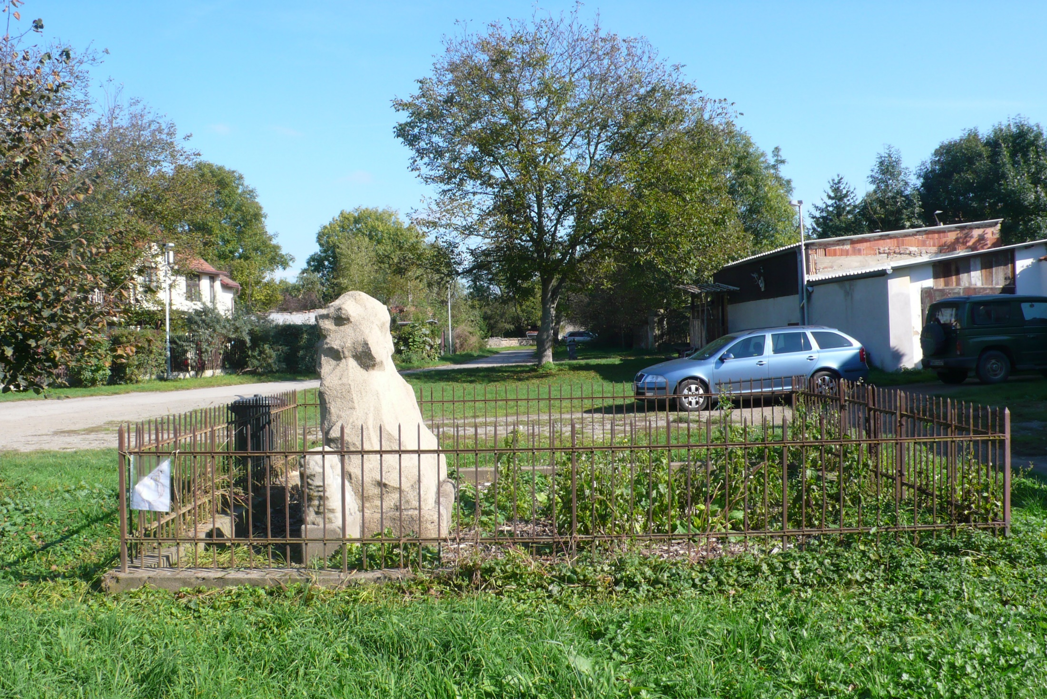

Slide 44
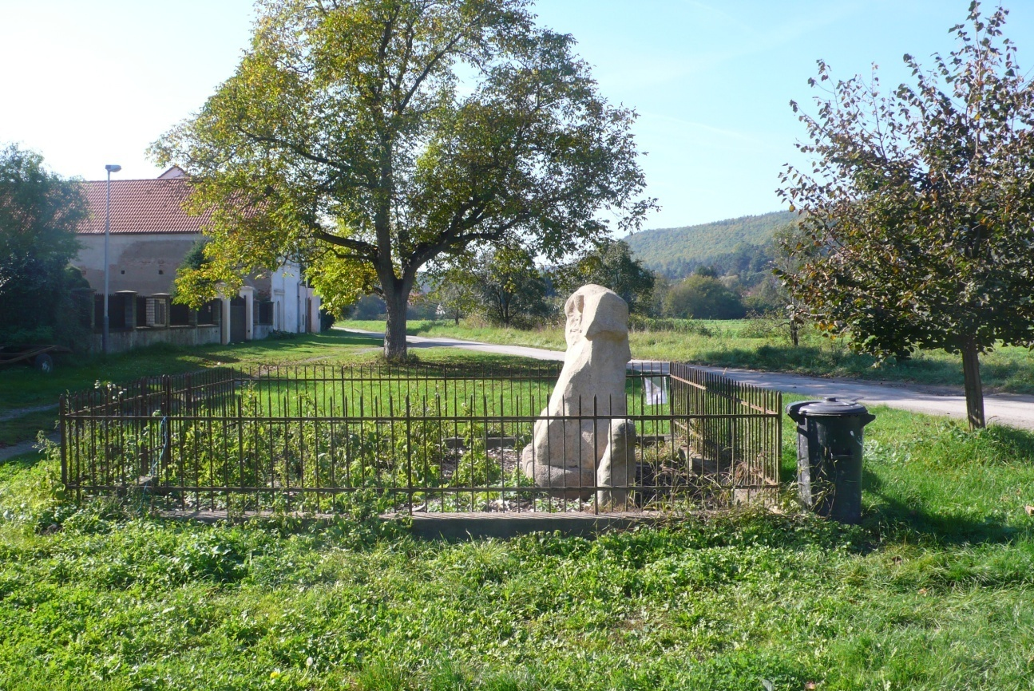

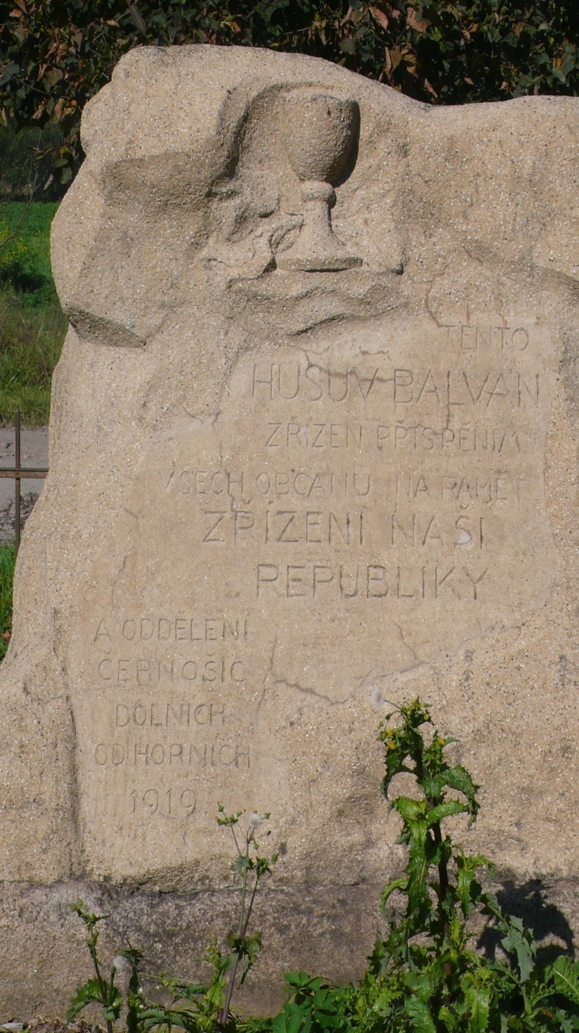
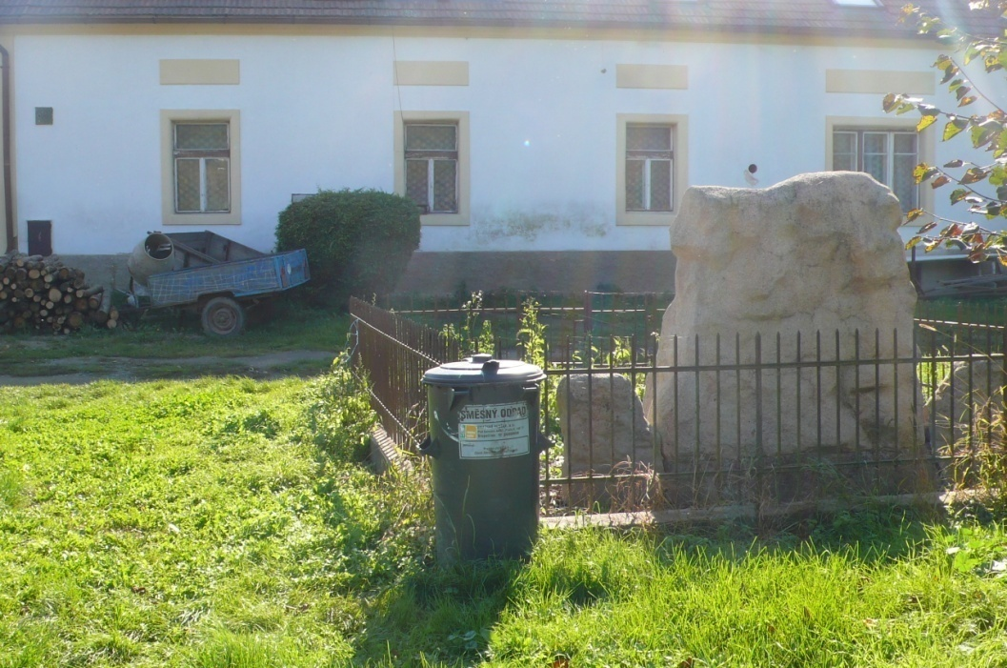


Slide 45
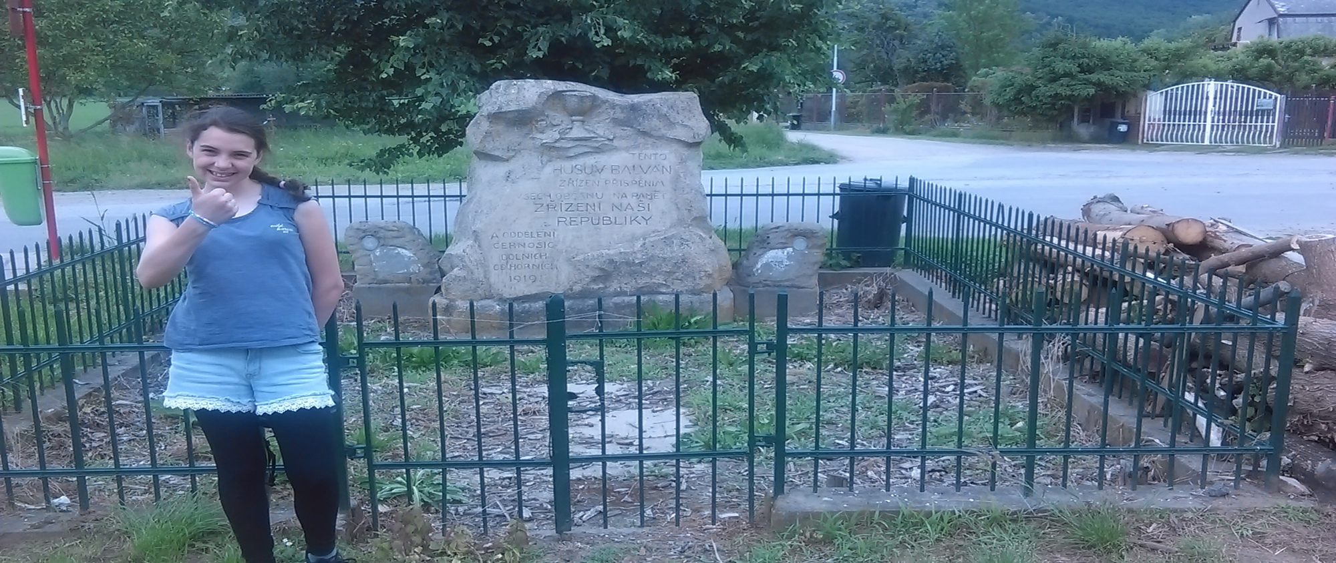
2017

Slide 46
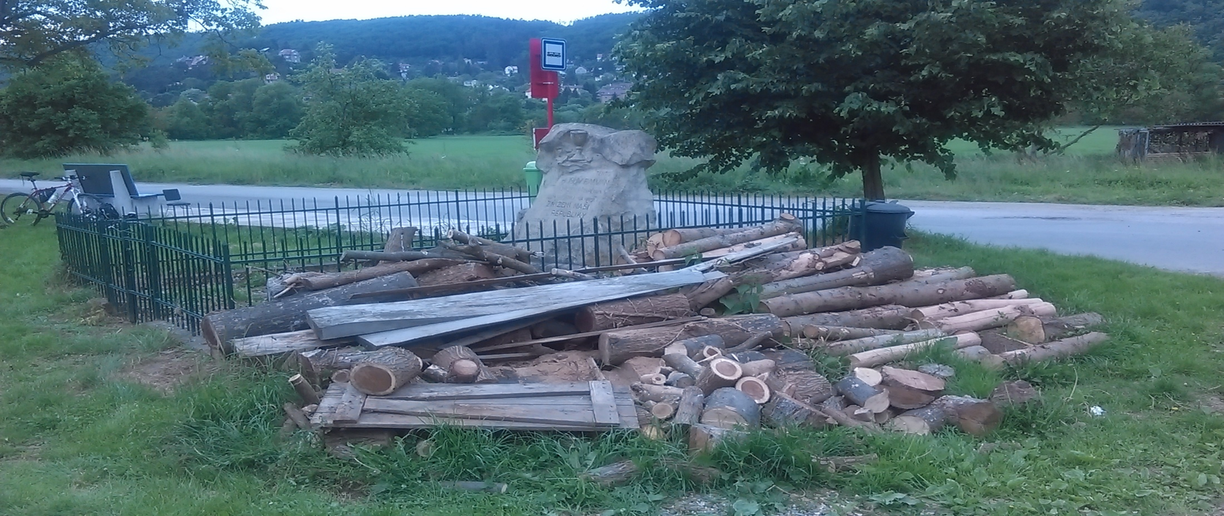

Slide 47
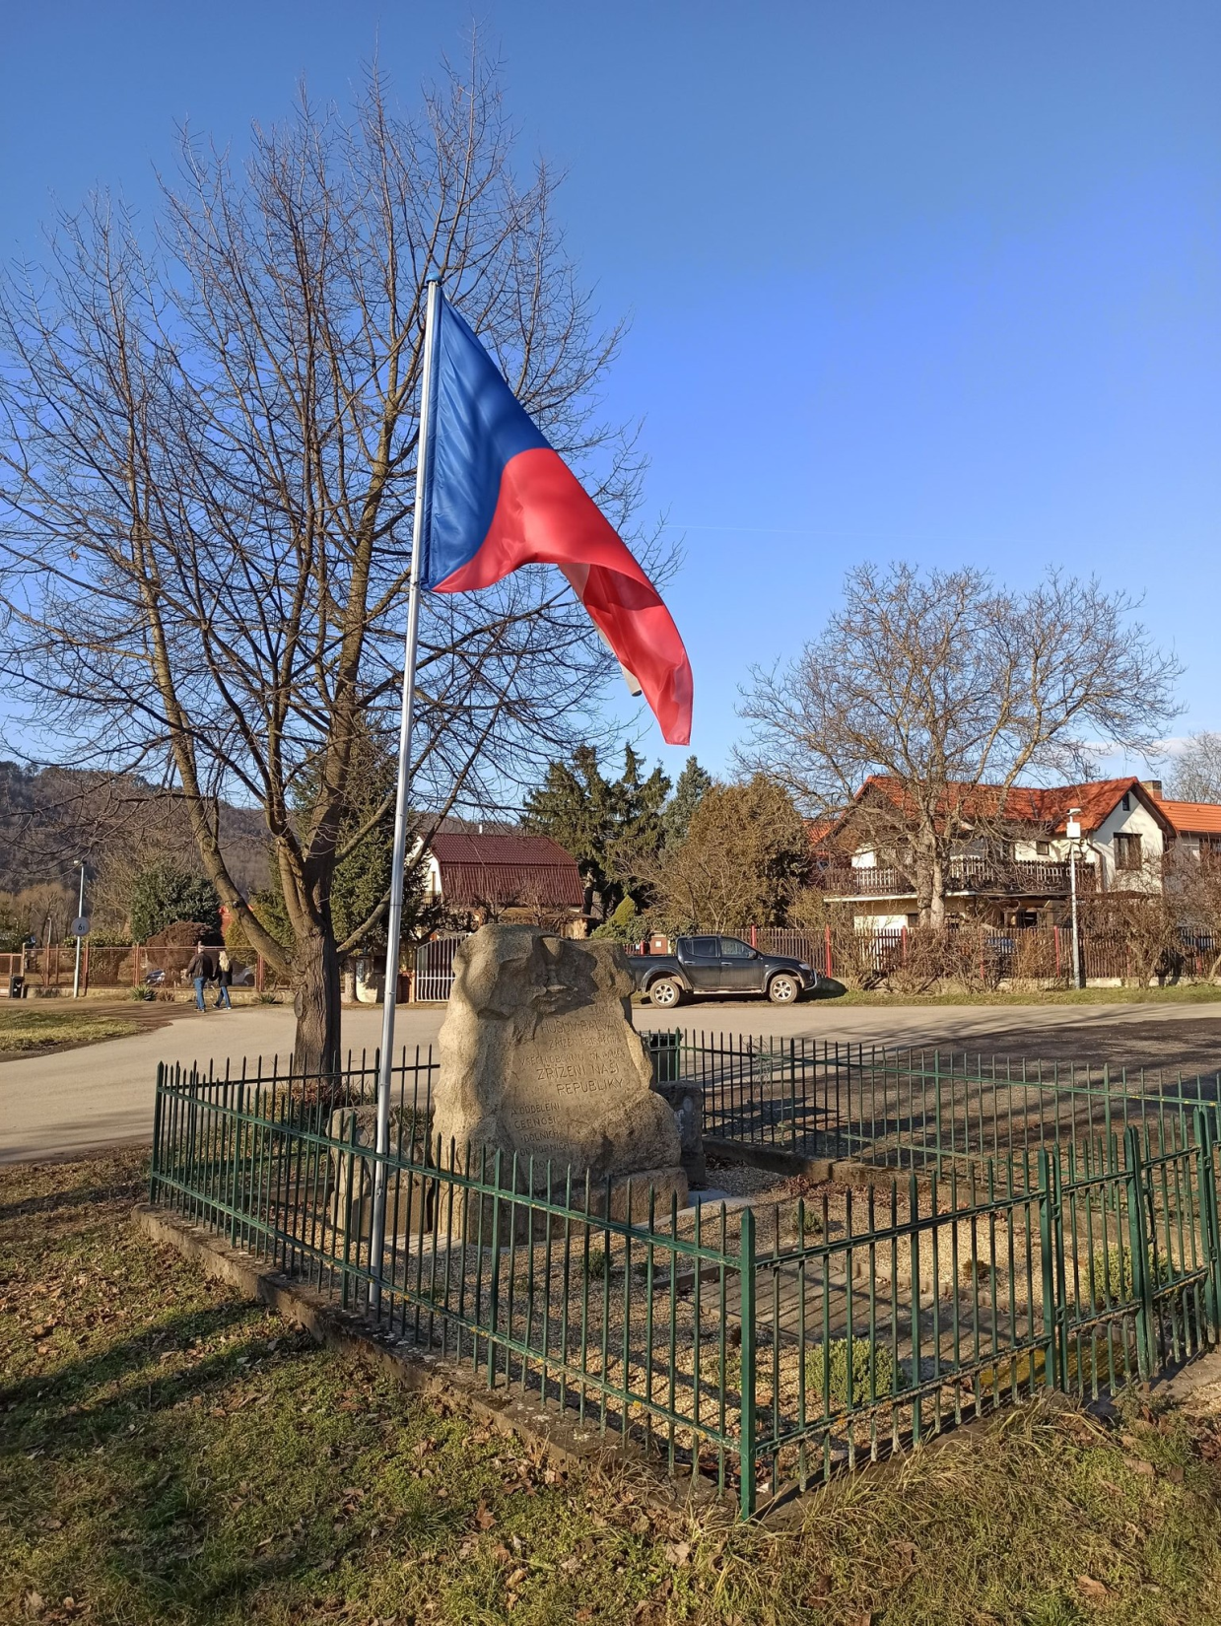
Rok 2025

Slide 48
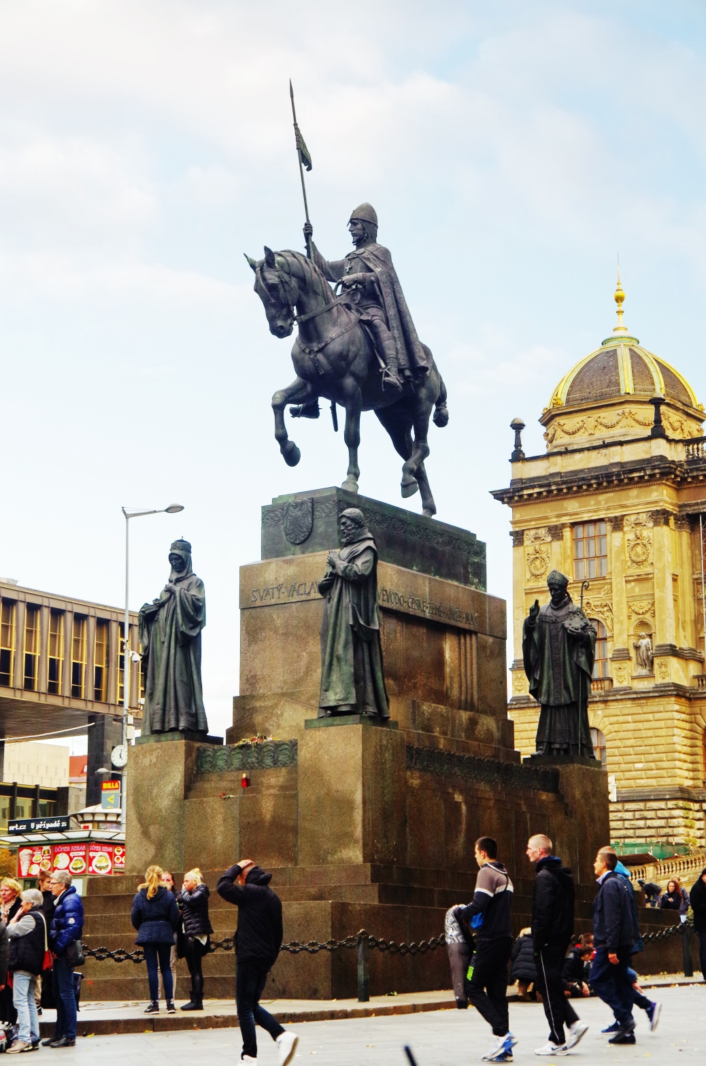

Slide 49
Komunistické období
De-institucionalizace (bonding sociální kapitál, specifická důvěra, klientelismus)
Destrukce veřejné sféry propagandou
Útěk z veřejnosti a de-politizace společnosti
Posilování symbolické hranice: politici v tzv. obyčejní lidé
Blahořečení soukromí, chalupářská emigrace viz film Na Samotě u lesa
Politická dezorientace

Slide 50
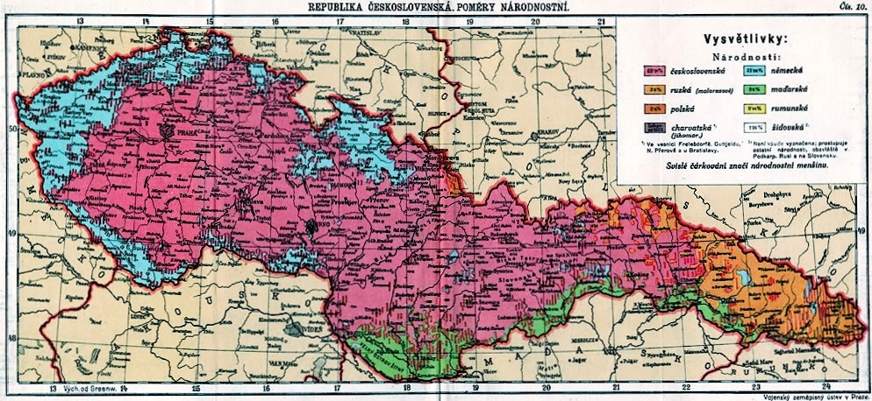
1. Republika – jazykové poměry

Slide 51
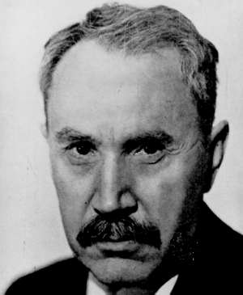
Mnohonárodnostní versus národní stát (?)
Emanuel Rádl
Válka Čechů s Němci, 1928
„Politika státu po válce z velké části válkou státu proti německému domácímu obyvatelstvu, boj proti nim je pokládán za zásluhu o stát“

Slide 52
1.republika
Post-war state
Obava o stát
Práva národů na sebeurčení/Menšiny
KSČ
Mezinárodní situace
Ekonomické struktury
ústup nacionalismu, ale…
Politické struktury
Partitokracie, stát stran
Není opozice
Zájmové struktury
Vazba na stát
Obranné jednoty (hospodářství, vzdělání, tělocvik a rekreace)

Slide 53

Rozpad Rakouska 1918 a jepičí státečky

Slide 54

Habsburský stát

Slide 55
Slabá buržoazie/měšťanstvo
úpadek drobné šlechty v 17. století
konzervativní politika Rakouska v 1. pol. 19 století (Metternich)
+ opožděná modernizace - význam Atlantiku
liberalizace shora (bachovský absolutismus) - vše pro lid, ale nic skrze lid
liberální reformy Bachova absolutismu (živnostenský řád, komory, systém státní správy)
sebevědomá byrokracie = byrokracie jako nositelka společenských změn

Slide 56
Nedostatečný vztah ke státu
stateless society
nedostatečná identifikace se státem ==► nedostatek státotvorného cítění (x vztah k monarchovi)
politika neodpovědnosti vůči státu (pasivní rezistence) ==►negativní demokratismus (TGM)
kulturní pojetí národa ==►národnostní diverzifikace státu

Slide 57

Rakousko-uherské vyrovnání 1867

Slide 58


Slide 59
Organické (kulturní) pojetí národa
3 stereotypy národní existence (psychóza strachu – obava o národní existenci)
pocit ohrožení
defensivní stereotyp
důraz na jednotu
nedostatek smyslu pro zájmový a názorový pluralismus
nedostatek vnitřní opozice
spolkový život národnostně rozdělený
hospodářský nacionalismu (svůj k svému)
politika jako národní (kulturní) emancipace, deficitní pojetí politiky (x liberální pojetí)

Slide 60

Eroze demokracie democratic backsliding

Slide 61



Steven Levitsky
Daniel Ziblatt
2018

Slide 62

Indikátory odklonu od demokracie
How can we recognize dangerous autocrats?
Rejecting or weak support for democratic rules
Delegitimizing political opponents
Tolerating or invoking violence
Readiness to confine civic rights including media
Jak se bránit?
Spolupracovat anebo Firewall/Cordon Sanitaire?
Spolupráce se nemusí vyplatit… (?)

Slide 63
Eroze demokracie/Democratic backsliding
Osm nesamozřejmých samozřejmostí (HU, USA, SVK, RUS … nacismus, fašismus, komunismus …)
Demokracie a liberalismus jsou dnes neoddělitelné
  otevřenost ve tvorbě většiny, legitimita versus efektivita
Eroze nebývá lineární, bývá skoková
Obranou není blokovat všechny změny
  demokracii nelze jen bránit, třeba i rozvíjet
Autoritáři využívají komplexnosti a liberálnosti demokracie
Jsou chytří: metoda pokus – omyl jim stačí a funguje
Změny režimu začínají dávno předtím, než se začnou měnit zákony
Útoky na důvěru/instituce (nedůvěra je vstupenkou pro klientelismus i autoritářství)
Kulturní války jsou kouřová clona

Slide 64
Slabiny demokracie v česku
Nízká institucionální tvořivost
Nezájem o politiku (de-politizace)
  Omezený rekrutační rezervoár politických elit
  Slabá veřejná kontrola politických institucí
  Nedostatek (absence) zpětných vazeb
Stigmatizace politiky (politici x tzv. obyčejní lidé)
  Česko je země s negativním vůdcovským klimatem
  Nízká důvěra v politické strany a parlament
  Dominance negativních zpětných vazeb
    Obranný efekt uzavírání se, vyhoření, zcyničtění
    Začarovaný kruh stigmatizace, negativní selekce
Despekt k diskusi a nerealistická očekávání
  Frustrace, deziluze na straně veřejnosti
  Omezená reflexivita, efektivita institucí
  Manipulativní, demonstrativní publicita, krize legitimity/důvěry (př. pandemie, povodně)

Slide 65

How important it is in your life: Politics
(very, important, rather important, not very important or not important at all) WVS time-series (1981-2020).

Slide 66


Slide 67
THANK YOU FOR
YOUR ATTENTION
Jungmannova 17 | 110 00 Praha 1 | Česká republika
www.karelmuller.eu

